Slide 1

স্বাগতম

Slide 2
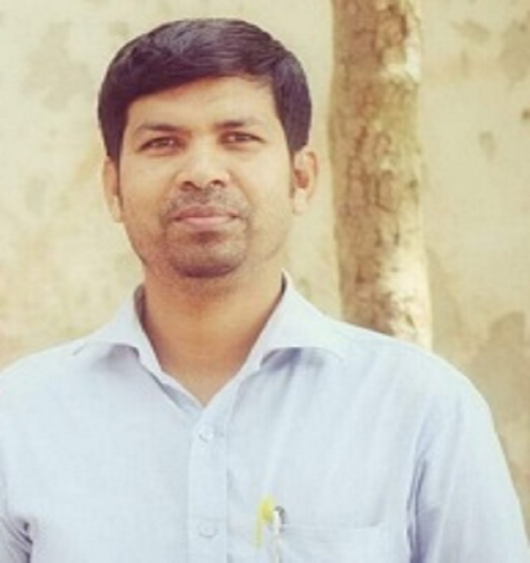
পরিচিতি
ফারুক হোসেন
প্রভাষক সমাজবিজ্ঞান
আশেক আলী খান উচ্চ বিদ্যালয় ও কলেজ
গুলবাহার ,কচুয়া,চাঁদপুর।
farukhossain221984@gmail.com
Mobile :01718277500

Slide 3
পাঠ পরিচিতি
সমাজবিজ্ঞান ১ম পত্র
চতুর্থ -অধ্যায়
সমাজবিজ্ঞানের মৌল প্রত্যয়

Slide 4
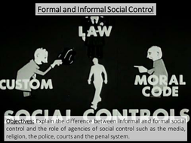
সামাজিক নিয়ন্ত্রন
আইন
প্রথা
নৈতিকতা

Slide 5
আজকের পাঠ
সামাজিক নিয়ন্ত্রন

Slide 6
এই পাঠ শেষে-----
১।সামাজিক নিয়ন্ত্রন কি তা জানবে।
২। সামাজিক নিয়ন্ত্রনের কারন কী তা জানবে।
৩। সামাজিক নিয়ন্ত্রনের মাধ্যম বা বাহন গুলো বলতে পাড়বে ।

Slide 7
সামাজিক নিয়ন্ত্রন কী
সামাজিক নিয়ন্ত্রণ হচ্ছে এমন একটি প্রক্রিয়া, যার মাধ্যমে সমাজ ব্যক্তিকে সমাজ-স্বীকৃত রীতি-নীতির মাধ্যমে আচরণ করতে বাধ্য করে এবং তাকে সমাজে বসবাস করার উপযুক্ত করে তোলে।

Slide 8
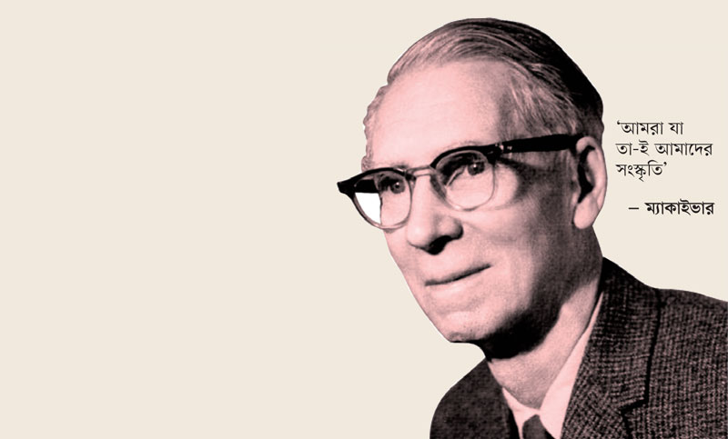
ম্যাকাইভার বলেন, সামাজিক নিয়ন্ত্রন এমন একটি পন্থাকে বুঝায় যার মাধ্যমে সমাজের শৃঙখলা ব্যবস্থা সামঞ্জস্যপূর্ণ থাকে ও নিজকে বজায় রাখে এবং সামগ্রিকভাবে একটি পরিবর্তনশীল ভারসাম্য রক্ষা করে চলতে পারে।

Slide 9
সামাজিক নিয়ন্ত্রন্ত্রের কারন
সামাজিক নিয়ন্ত্রনের কারন
সামাজিক জী বনধারার পরিবর্তন
শ্রমবিভাগের মাত্র
সামাজিক পরিবর্তনের হার
জীবন যাপন রীতি

Slide 10

সামাজিক নিয়ন্ত্রনের বাহন
পরিবার

Slide 11
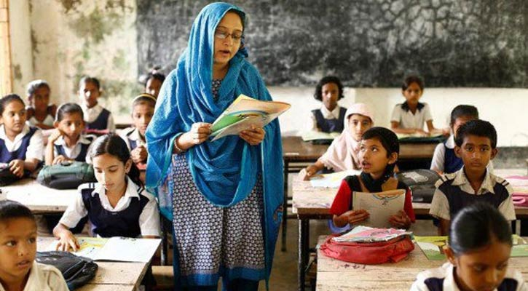
শিক্ষাপ্রতিষ্ঠান

Slide 12
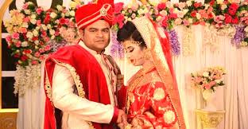
বিবাহ

Slide 13
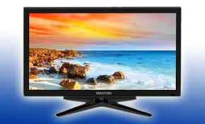
গনমাধ্যম

Slide 14
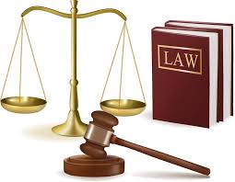
আইন

Slide 15

ধর্ম

Slide 16
নিচে আরো কিছু সামাজিক নিয়ন্ত্রনের মাধ্যম:
শিল্পকলা ও সাহিত্য,ব্যক্তিত্ব,লোকাচার ও লোকরীতি,বিবাহ,পৌরনিক কাহিনী ও রাষ্ট্র্ ইত্যাদি।

Slide 17
মূল্যায়ন
১। সামাজিক নিয়ন্ত্রন কী?
২। সামাজিক নিয়ন্ত্রনের কারন কি কি?
৩। সামাজিক নিয়ন্ত্রনের ৫ টি বাহনের নাম বল।

Slide 18
বাড়ির কাজ
“সামাজিক নিয়ন্ত্রনের মাধ্যমে ব্যক্তিকে সমাজের আদর্শ ও মূলবোধ বিরোধী কাজ থেকে দূরে রাখা যায়”-তুমি কি এ বক্তব্যের সাথে একমত? যুক্তি দাও।

Slide 19

ধন্যবাদ

